Slide 1
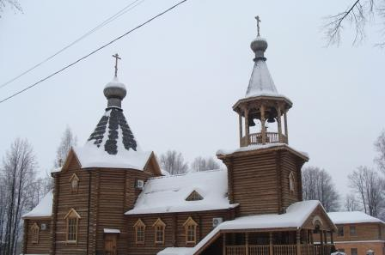
Православные храмы города Шарья Костромской области
Свято-Никольский храм
Храм преподобного Варнавы Ветлужского
Церковь Алексия Цесаревича
Храм в честь Феодоровской иконы Божией Матери

Slide 2
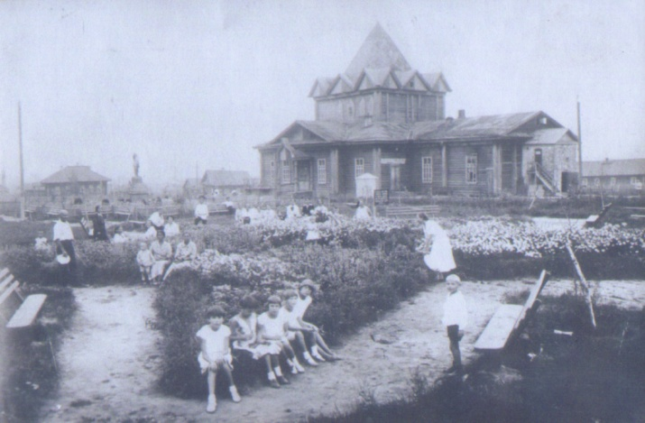
Свято-Никольский храм
Перед самой революцией, в 1916 году, в Шарье был построен красивейший деревянный храм в честь святителя Николая Чудотворца. Возносились в нём молитвы к Богу, крестили младенцев, венчали, отпевали усопших – все как положено.

Slide 3
Но изменились времена, изменились нравы. Повсюду начались гонения на Церковь, их служителей, священников.
Закрыли в 1929 году и наш храм. Судьба иконописец творений, церковной утвари неизвестна и по сей день. Само здание было реконструировано, и каким только целям , потом не служило. Было оно и клубом, и кинотеатром, который назвался «Северный».

Slide 4
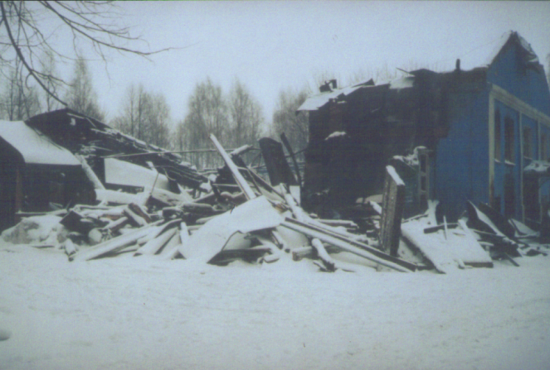
Вскоре клуб сгорел. После восстановления, здание храма передано было музею. Несмотря на все события, в душах русских людей , живущих в глубинке России, в богохранимом Костромском крае, теплился огонёк веры. Православная община Шарьи с 1988 года собирала подписи, добиваясь передачи здания музея первоначально строившемуся храму.

Slide 5
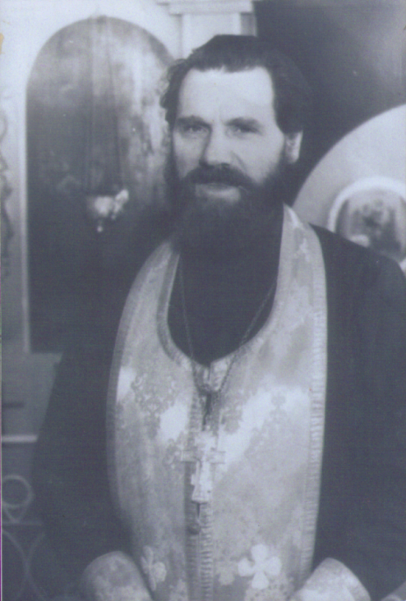
Возрождение храма
При молитвенной поддержке и ходатайстве Владыки, местные власти приняли решение о передаче музея – Церкви. Был составлен, скреплён подписями и печатями соответствующий документ, и определена дата: 25 июня 1991 года.

Slide 6
В этот день при большом стечении народа в присутствии епархиального секретаря , священника Валерия Бунтеева, и будущего настоятеля храма, священника Николая Королюка, председателем горисполкома А. Г. Созиновым, был передан символический ключ от центральной части здания. Там расположился храм со своим ещё немудрёным хозяйством.

Slide 7
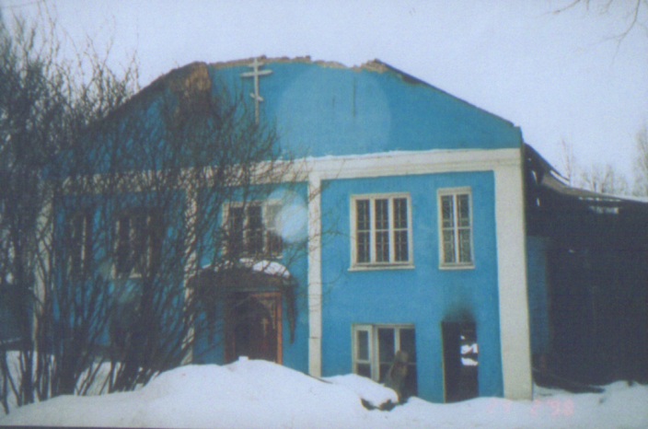
25 января 1998 года. Татьянин день. Страшное зрелище – горящий на заре воскресного утра Свято – Никольский храм. Верующие и именинницы стояли на коленях.

Slide 8
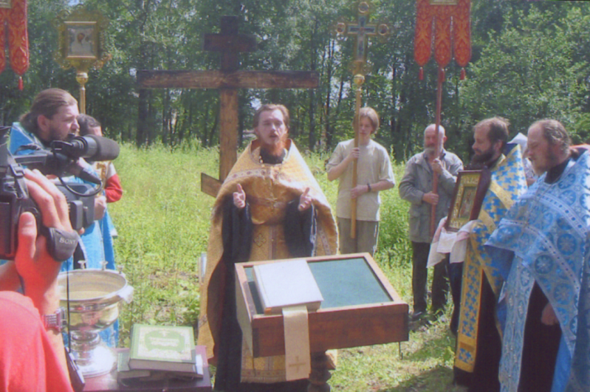
Под руководством нового настоятеля храма святителя Николая, молодого священника Дмитрия Степанова, в начале октября 1999 года, верующие приступили к уборке сгоревшего храма. Собрались все, кто желал и мог прийти и приехать.

Slide 9
Перед началом работы по христианской традиции священнослужители шарьинских храмов священник Димитрий, священник Андрей, священник Серафим, а также Поназыревского – протопоп Николай и Никола-Шангского - священник Георгий отслужили молебен и благословили всех на работу.

Slide 10
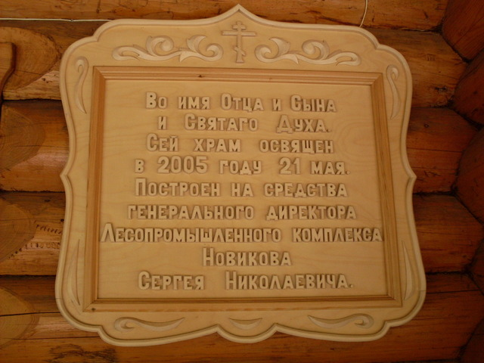
Меценатство

Slide 11
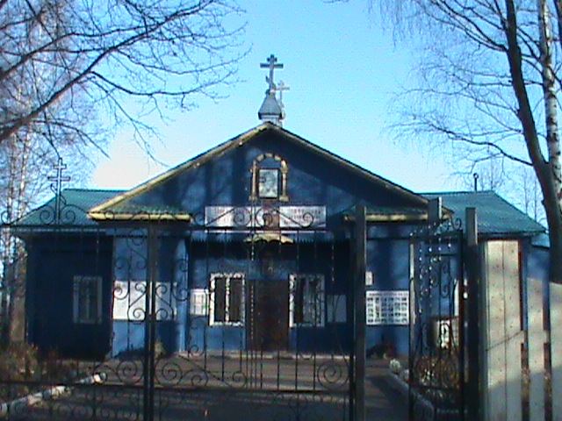
Храм преподобного Варнавы Ветлужского

Slide 12
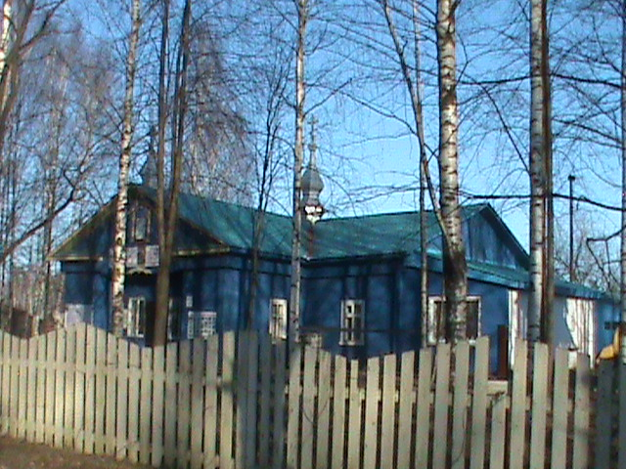
Храм преподобного апостола Варнавы Ветлужского расположен в г. Шарья в п. Ленинский на улице Карла Маркса.

Slide 13
История храма
Храм в Ленинском переделан из бывшего клуба Шарьинского леспромхоза в начале 98-го года и назван в честь преподобного Варнавы Ветлужского.

Slide 14
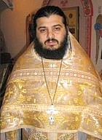
Первый настоятель
Артемий Жданов - родился 29 августа 1979 года в г. Павлодар. Учился в школе №14 .В 1996-2000 годах учился в Павлодарском университете по специальности «Бизнес и менеджер».С 15 марта 2002 года был назначен настоятелем Никольского храма в п.Ленинский.

Slide 15
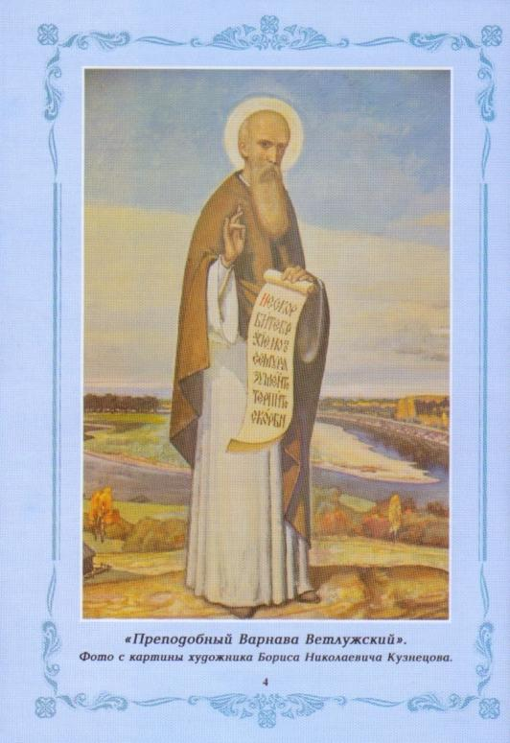
Варнава Ветлужский
В городе действует храм, названный в честь преподобного Варнавы Ветлужского. А потому духовная связь с ним шарьинцев особенно крепка. Житие этого святого и совершённые им чудеса – часть нашей православной истории.

Slide 16
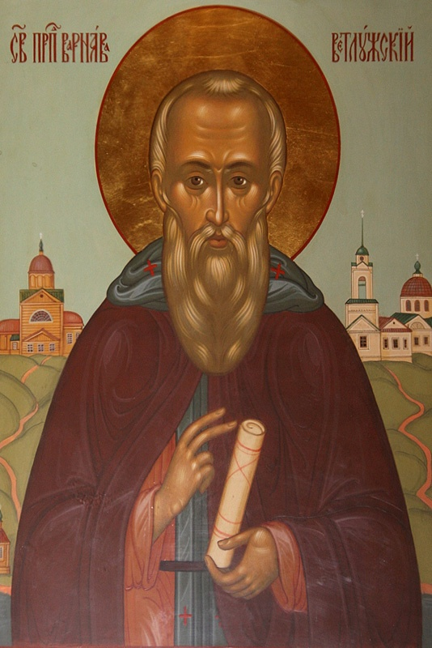
Преподобный Варнава пришёл на ветлужскую землю из Великого Устюга – в те годы, когда после победы над татарами русские стали свободно селиться по пустынным местам. Он жил на берегу реки Ветлуги – на Красной горе, в глухом лесу, за сотню верст от человеческого жилья. Много лет провел здесь в трудах, молитвах, лишениях и страданиях.

Slide 17
Крёстный ход
С 2003 года в День памяти преподобного Варнавы Ветлужского (24 июня) ежегодно совершается десятикилометровый Крестный ход верующих от храма в честь Феодоровской иконы Божией Матери (поселок Ветлужский) до храма преподобного Варнавы Ветлужского (поселок Ленинский) г.Шарьи.

Slide 18
Православные верующие Шарьи вместе со священнослужителями принимают участие в молитвенном шествии посвящённом памяти покровителя Поветлужья святого преподобного Варнавы Ветлужского

Slide 19
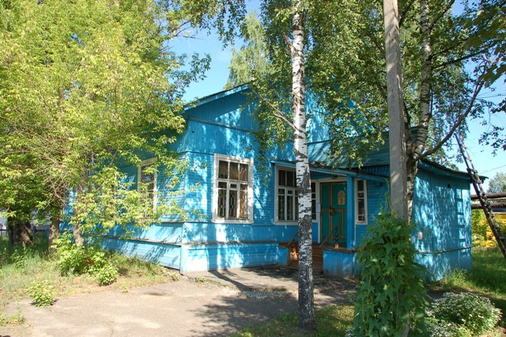
Храм в посёлке Ветлужском

Slide 20
История храма
Здание было построено в 1989 году.
Начались Богослужения в 1996 году .
Сначала в этом здании находился поселковый совет .

Slide 21
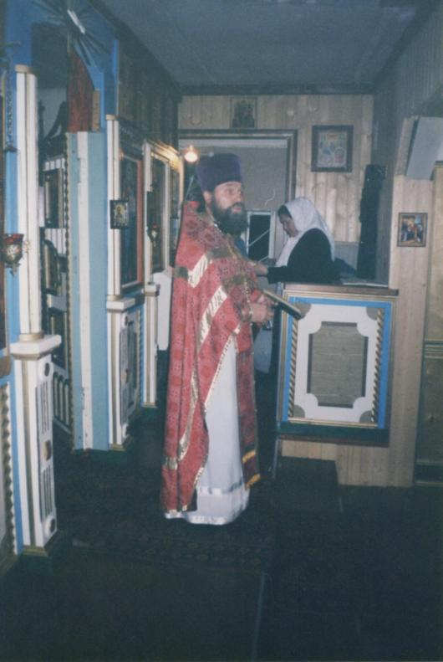
Николай Королюк
Первым настоятелем храма в честь Феодоровской иконы Божией Матери стал ныне покойный протоиерей Николай Королюк, который до этого много потрудился при основании православных храмов в Шарье, в поселках Поназырево и Шекшема.

Slide 22
Большие труды пришлось приложить отцу Николаю и его помощникам и для созидания первого православного храма в поселке Ветлужском. Благодаря Божией помощи и этим трудам бывшее здание поселкового совета преобразилось и стало православным храмом.

Slide 23
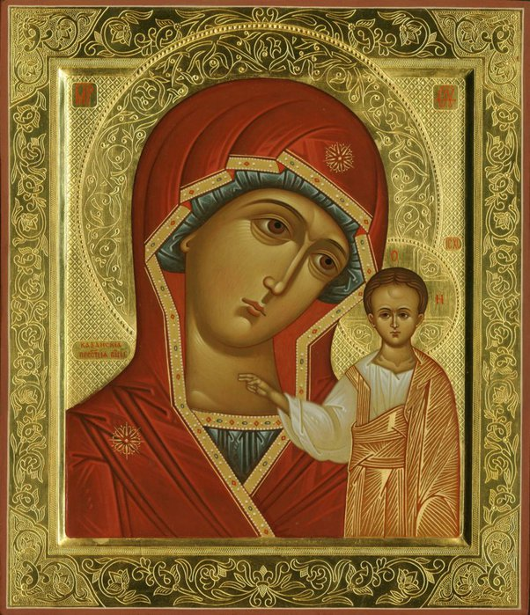
Редкие иконы
Казанская икона Божьей матери.
Эту икону завезли в храм сразу после его основания 1996 года.

Slide 24
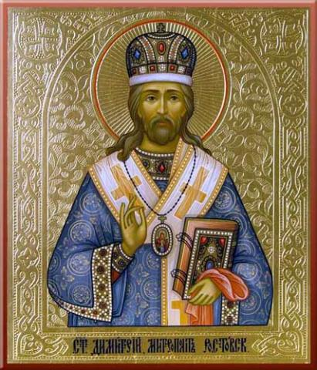
Димитрий Ростовский, святой, митрополит (12.1651-28.10.1709),
Четьих-Миней (12-томный свод житий святых, охватывающий весь годовой круг ) он посвятил более двадцати лет, начав его в колыбели русской святости — Киеве и продолжая до конца своих дней. Четьи-Минеи стали любимым чтением русского народа и только в XVIII в. выдержали десять изданий. Родился святой на Киевщине в семье казачьего сотника. Получив классическое образование, он в 1668 принял монашество и скоро прославился, проповедуя слово Божие в различных местах Украины, Литвы и Белоруссии.

Slide 25
Свт. Димитрий оставил несколько томов своих сочинений: летопись библейской истории, сказание о чудесах Черниговской-Ильинской иконы Богоматери, каталог российских митрополитов, обличительные и поучительные наставления, пастырские послания, духовные песнопения, проповеди, дневниковые записи, пьесы, в которых поколения русских богословов и священнослужителей черпают духовные силы для творчества и молитвы. В 1752 было обретено нетленное тело свт. Димитрия (память обретения мощей 21 сентября/4 октября), а в 1757 великий составитель житий был причислен к лику святых.

Slide 26
С 2003 года в День памяти преподобного Варнавы Ветлужского (24 июня) ежегодно совершается десятикилометровый Крестный ход верующих от храма в честь Феодоровской иконы Божией Матери (поселок Ветлужский) до храма преподобного Варнавы Ветлужского (поселок Ленинский) г.Шарьи.

Slide 27
Военно-патриотический клуб
При приходе в честь Феодоровской иконы Божией Матери существует православный военно-патриотический клуб в честь святого благоверного князя Александра Невского, в котором ребята изучают основы православного христианства, знакомятся с благочестивыми традициями православного русского воинства и овладевают навыками русского рукопашного боя. Кроме занятий по расписанию воспитанники православного военнно-патриотического клуба участвуют в паломнических поездках по святым местам, встречаются с соратниками по православному военно-патриотическому движению в Кировской области, проводят показательные выступления по русскому рукопашному бою.

Slide 28
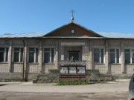
Церковь Алексия Цесаревича
Дата основания - кон. XX в.
Принадлежит РПЦ МП
Современный адрес: Костромская
обл., г. Шарья, ул. Морозова, д. 9
Церковь устроена в специально оборудованном здании бывшего банка. Приписана к Никольскому храму. Богослужения проводятся для детей из воскресной школы. Планируется на основе Алексеевской церкви строительство духовно-просветительского молодежного центра.
В здании прежде размещалась Никольская церковь, до постройки нового деревянного храма на историческом месте

Slide 29
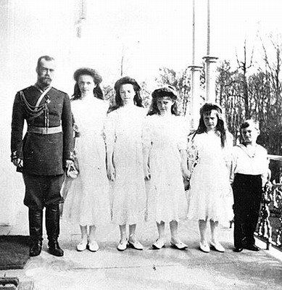
Цесаревич Алексей
Цесаревич Алексей, был пятым ребёнком в семье Николая II. Алексей был долгожданным ребёнком. С первых дней царствования Николая II мечтал о наследнике. Господь, же посылал императору только девочек. Цесаревич Алексей родился 12 августа 1904 года. Наследник русского престола появился на свет через год, после Саровских торжеств. Вся царская семья, горячо молилась о рождении мальчика. Царевич Алексей унаследовал все лучшие от отца и матери. Родители сильно любили наследника, он отвечал им большой взаимностью.

Slide 30
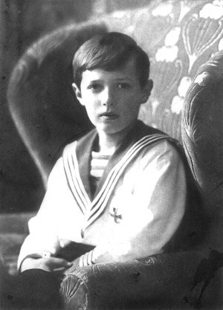
… пора нарушить линию Александров и Николаев
Отец же был для Алексея Николаевича настоящим кумиром. Юный царевич старался подражать ему во всём. Как назвать новорожденного царевича, царская чета даже и не задумывалась. Николай II давно уже хотел назвать своего будущего наследника Алексеем. Царь говорил, что «пора нарушить линию Александров и Николаев». Так же Николаю II была симпатична личность Алексея Михайловича Романова, и император хотел назвать сына в честь великого предка.

Slide 31
Императрица Александра Фёдоровна Романова уделяла много времени сыну. Она купала его, играла и ухаживала за ним. Чуткость и забота матери были необходимы ребёнку. Как оказалось позже, царевич Алексей был болен гемофилией. Болезнь царевича Алексея стала серьёзным ударом для царской семьи и всего государства. Несмотря на болезнь, царевич Алексей рос неприхотливым ребёнком. Не капризничал, не проявлял ни злобы, ни раздражения. Царевича окружали простые русские люди, которые оказали большое влияние на формирование внутреннего мира наследника.

Slide 32
«Я хочу, чтобы все были счастливы»
Царевич Алексей очень любил людей, старался им помочь, никогда не оставался равнодушным. Особенно царевич жалел тех, кто, по его мнению, был не справедливо обижен. Алексей говорил, что когда он будет царствовать, то в России не станет бедных и несчастных. Маленький царевич говорил: «Я хочу, что бы все были счастливы».

Slide 33
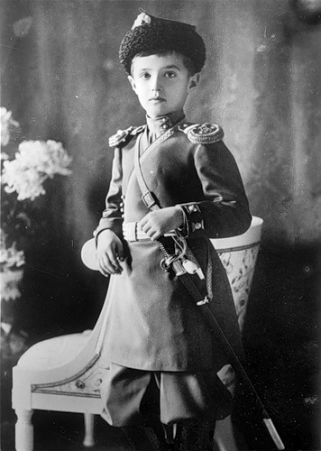
Юный атаман
В общении Алексей был искренен и прост. Больше всего он не любил ложь. Царевич обладал решительным, но вместе с тем мягким и ласковым характером. Алексей очень сильно любил всё русское, был настоящим патриотом. Царевич Алексей был шефом всех казачьих войск. Казаки очень любили своего юного атамана и своего будущего императора. Царевич взрослел. Наследник был очень умён, и как его сестра Великая Княжна Ольга, схватывал всё на лету.

Slide 34
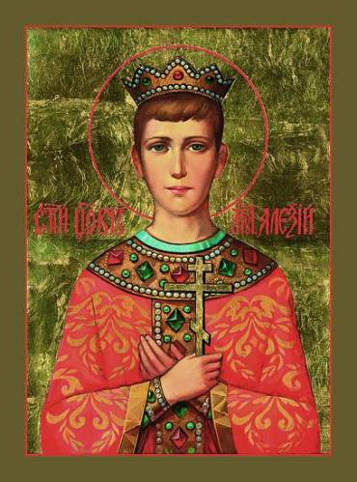
Вскоре грянула революция. После её был подвал Ипатьевского дома в Екатеринбурге, где наследник русского престола вместе с семьёй был зверски убит. Царевич Алексей, как и другие члены его семьи, причислены к лику святых.

